Slide 1
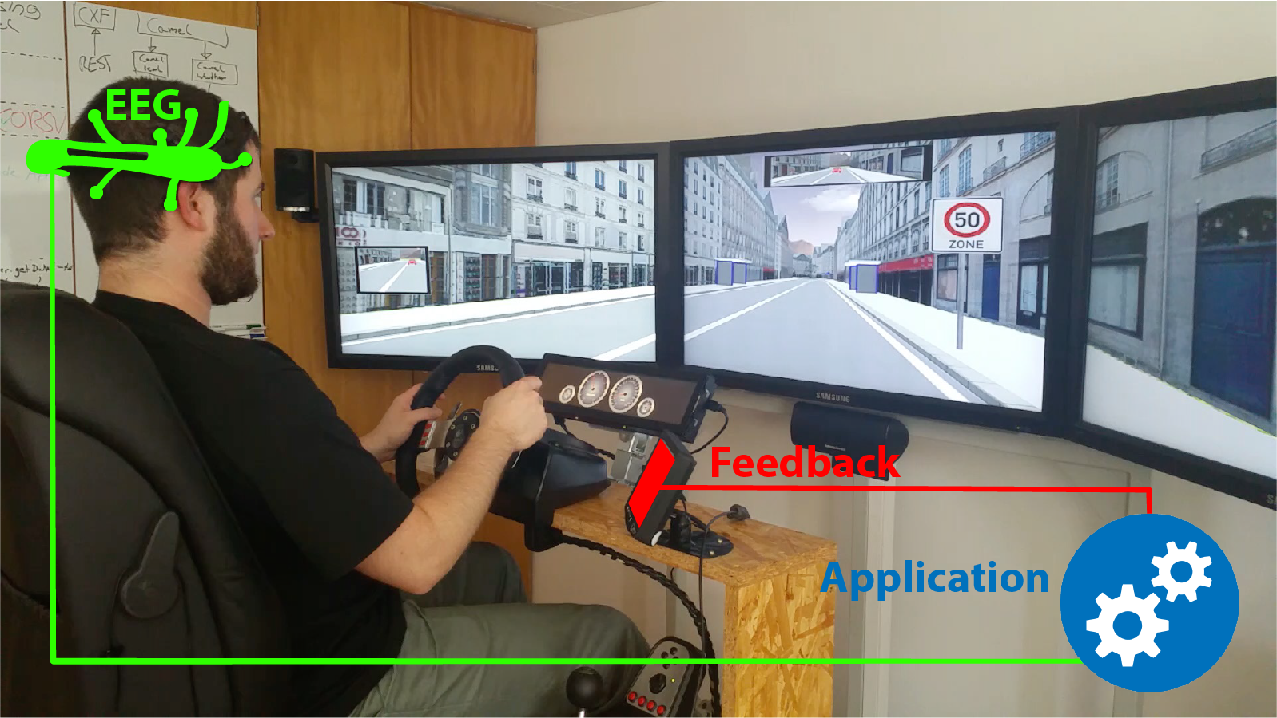
PORTABLE SYSTEM TO DETECT DRIVER DROWSINESS WITH BODY SENSORS
PAUL PASLER - paul.pasler@student.reutlingen-university.DE

Slide 2
Motivation und Kurzbeschreibung
Der flächendeckende Einsatz von Fahrerassistenzsystemen könnte die Zahl schwerer Unfälle um bis zu 28% verringern [2]
In Deutschland wurden 2015 rund 2,5 Mio. Unfälle polizeilich aufgenommen,
die Zahl der Verkehrstoten liegt bei 3.450 [4]
Jeder 5. Unfall lässt sich auf Müdigkeit zurückführen [5]
Erkennung von Müdigkeit
  im Fahrzeugumfeld
  mit Körpersensoren (EEG)
  mit leicht portierbarer Hardware
  und verteilter Software-Architektur

Slide 3
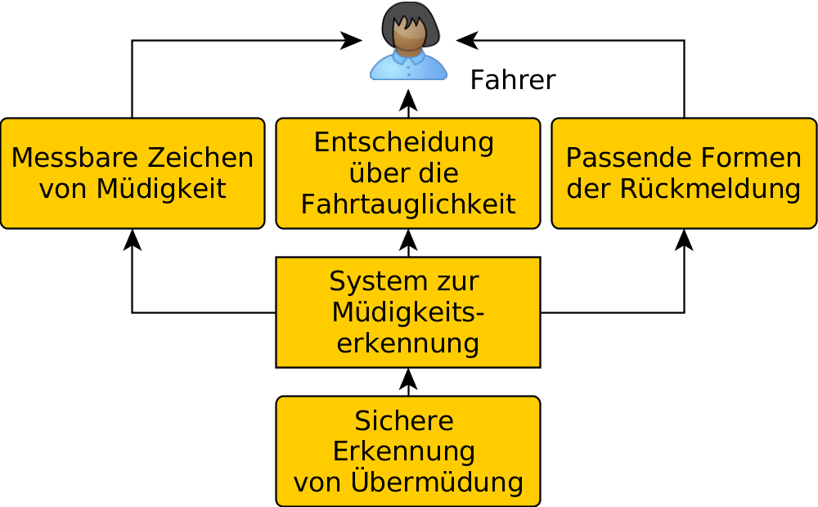
Problemstellung / Ziel
Für ein System zur Müdigkeitserkennung müssen
messbare Zeichen von Müdigkeit ermittelt werden und
eine Entscheidung getroffen werden, ob der Fahrer noch in der Lage ist sein Fahrzeug zu führen
Weiterhin muss der Fahrer auf seine aktuelle Fahrtauglichkeit hingewiesen werden
Ziel ist es die Zahl schwerer Unfälle zu verringern, indem der Fahrer rechtzeitig vor drohender Müdigkeit gewarnt wird.

Slide 4
Stand der Technik I
Vorgehensweisen zur Müdigkeitserkennung durch Analyse
des Fahrverhaltens
von optischen Parametern (CV, Computer Vision)
von Körpersignalen
Fahrverhalten
Eingesetztes Vorgehen in der Praxis (Bspw. Daimler, VW, Bosch [3] [7])
Kaum zugängliche Information / Veröffentlichungen
  Abkommen von der Spur mit heftigem Gegenlenken
Optisches Verfahren
Fahrer wird von einer Kamera gefilmt und analysiert
CV-basiert funktioniert ist, aber optischen Grenzen unterworfen [8][9]
  Das Verhältnis von offenen zu geschlossenen Augen
  (PERCLOS, Percentage of Eye Closure)

Slide 5
Stand der Technik II
Körpersensoren
Analyse nur mit EKG / EOG keine eindeutigen Ergebnisse [10][11]
Kombinationen EKG / EEG und EOG / EEG liefern gute Ergebnisse,
im Vergleich reicht jedoch auch nur das EEG aus [13]
Verschiedene Arbeiten nur mit dem EEG
  Subasi et al. [14] Unterscheidung von „wach“, „schläfrig“ und „schlafen“, Künstliches Neuronale Netz (KNN), Erkennungsrate 93%
  Vuckovic et al. [15] Suche nach bestem Algorithmus für den Aufbau eines KNN, Erkennungsrate 90%
  Weitere Arbeiten mit EEG: Huang et al. [16] 90%, Lin et al [17] 88%

Slide 6
Analyse
Fahrverhaltens- und CV-Ansätze grundsätzlich geeignet,
werden jedoch nur zum Labeln der EEG Sequenzen herangezogen
Das EEG eignet sich sehr gut für die Erkennung von Müdigkeit
Entweder medizinisches EEG oder Eigenentwicklungen
Keine Tests in echten Fahrsituationen
KNN wird häufig verwendet (aber auch LDA, HMM, SVM)

Slide 7
Anforderungen
TBD

Slide 8
Infrastruktur
Anwendung muss in der Fahrsimulator Umgebung laufen
Anwendung wird in Python 2.7 geschrieben
    Leicht zu lernen und zu verstehen (Ausgereiftes Sprachkonzept)
    Bibliotheken für wissenschaftliche Projekte (Viele MatLab Adaptionen)
    MachineLearning Bibliotheken
    Protierbar auf Win / Mac / Linux, Tablet / Smartphone
    Performance trotz Scriptsprache ausreichend

Slide 9
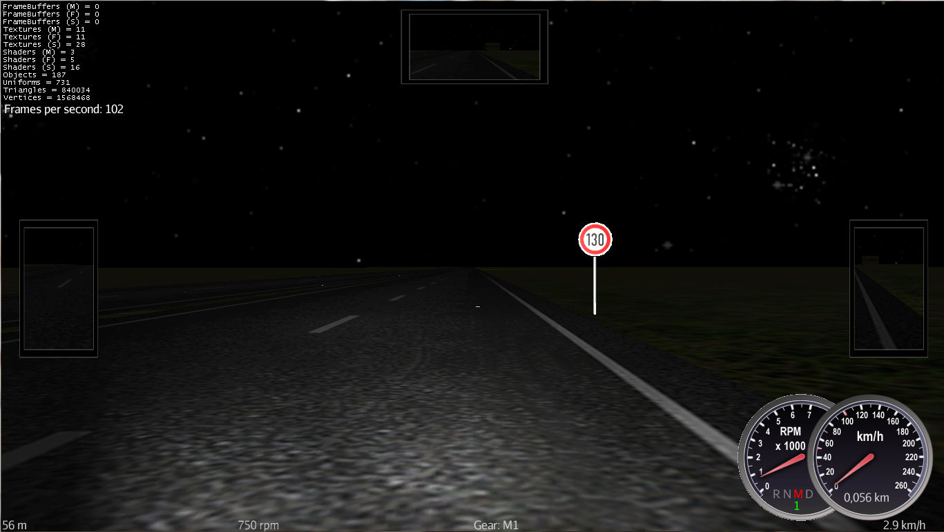
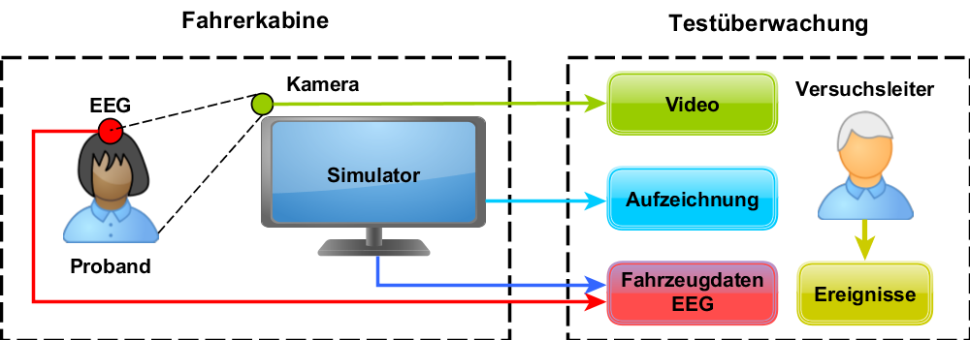
Testdatenbeschaffung / Experiment
Ziel ist es, den Testfahrer möglichst müde zu machen, sodass er deutliche Anzeichen für Müdigkeit zeigt
Dafür werden folgende Parameter gesetzt
Experiment findet zwischen 14:00 und 16:00 statt [24]
Schlafmenge vor dem Experiment < 6h [23]
Simulierte Nachtfahrt (Dunkel)
Eintönige Geradeausstrecke ohne Abwechslung
Keine anderen Verkehrsteilnehmer
Erhobene Daten
EEG Rohdaten
Video (Fahrer / Simulation)
Fahrzeugdaten (Geschwindigkeit)
Besondere Ereignis (Abkommen von der Spur)
Szenario im Fahrsimulator
Aufbau des Experiments

Slide 10
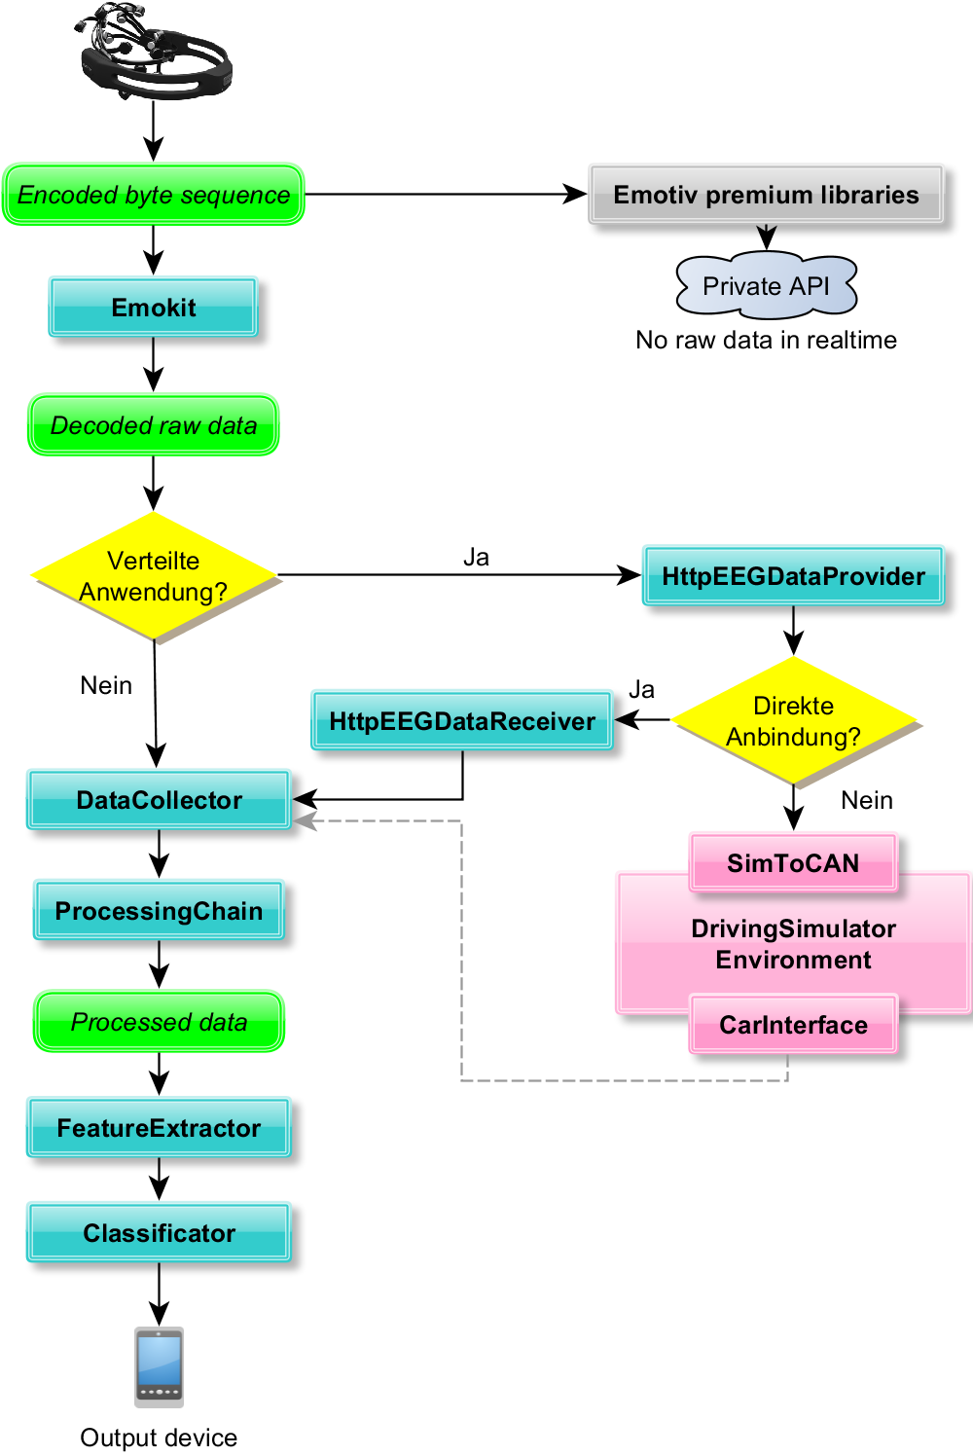
Systemübersicht / Datenfluss
Rohdaten kommen über freie Lib „Emokit“
Die Rohdaten können
direkt (Anwendung läuft auf einem System)
via http (Holen und Verarbeitung auf verschiedenen Systemen)
übertragen werden
Über den http Weg können die Daten
von einem http-Client
mit CAN über die Simulator Infrastruktur
zur Verarbeitungsschicht geleitet werden
Flexible Datenübertragung

Slide 11
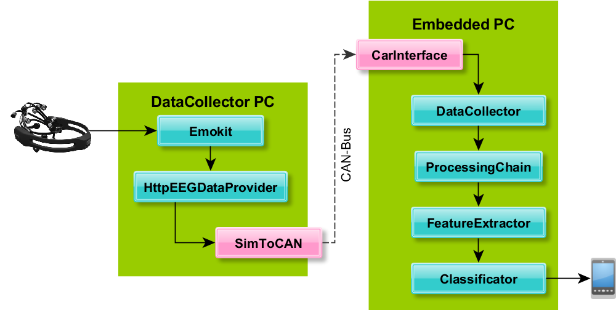
Systemintegration
DataCollector PC
via http werden die Rohdaten an Sim2CAN
von dort auf den CAN-Bus gelegt
Embedded PC
das CarInterface holt die relevanten Daten vom CAN Bus
die Datenverarbeitung wird angestoßen
bei erkannte Müdigkeit bekommt der Fahrer eine entsprechende Meldung
Dies simuliert das EEG als Teil des Fahrzeugs,
sodass es vom virtuellen Steuergerät verwaltet wird.

Slide 12
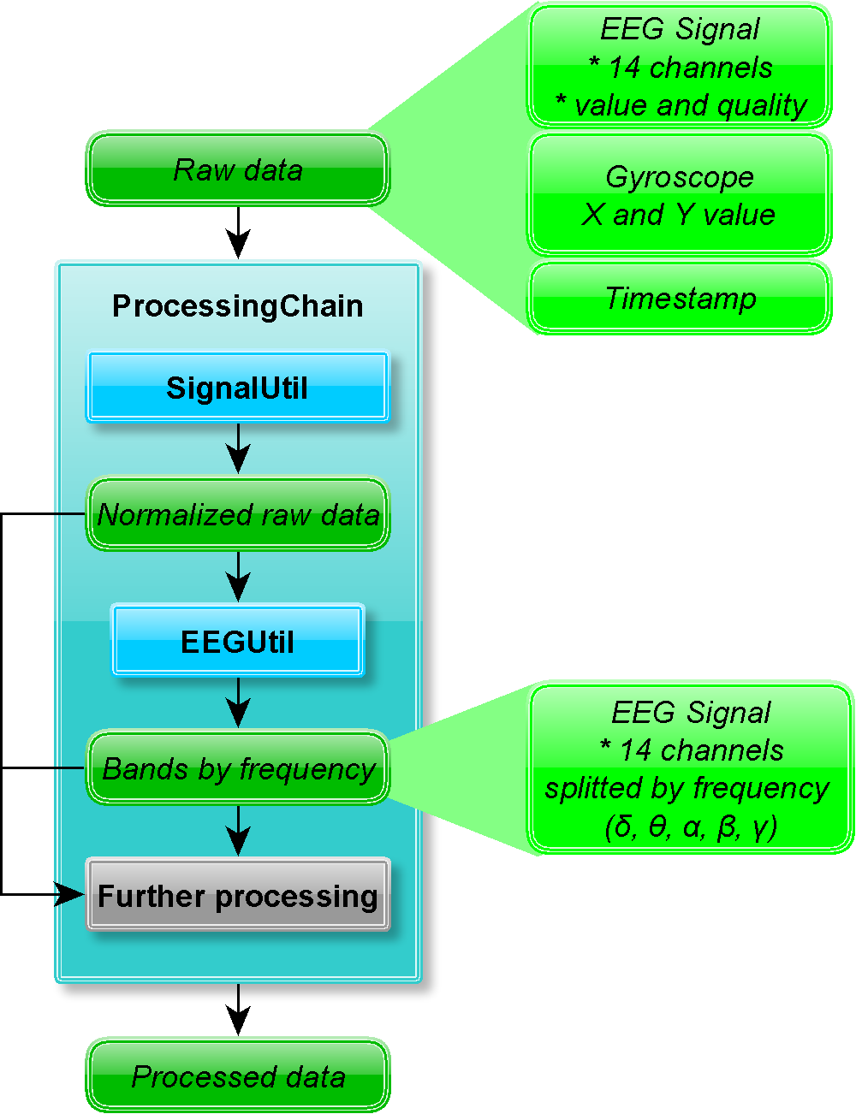
EEG Rohdaten Verarbeitung
Rohdaten bestehen aus
  14 EEG Kanälen mit Signal-Wert
  und - Qualität
  Gyroskopinformationen (X und Y)
  Zeitstempel
Signal wird normalisiert (-1 und 1)
Bandpassfilter (Frequenzbereich)
Frequenzbänder teilen
  δ, θ, α, β, γ - Wellen
Weitere Verarbeitungsschritte
  Literaturrecherche

Slide 13
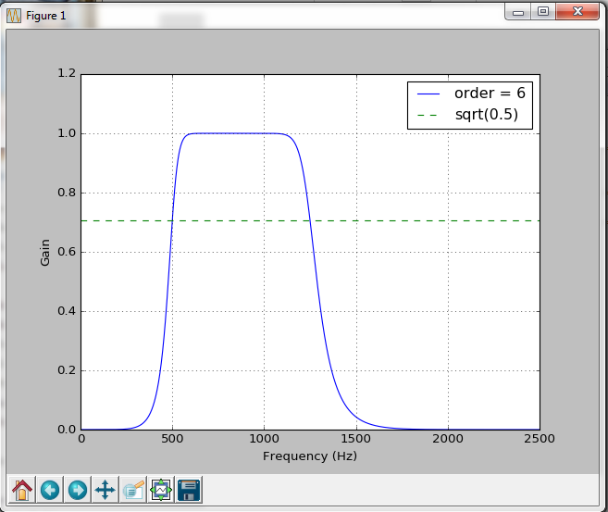
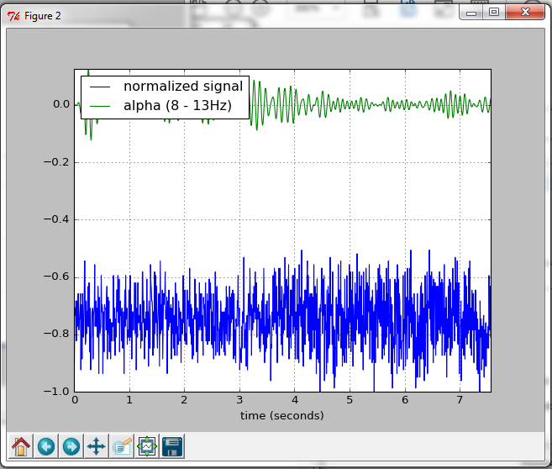
Bandpassfilter: Butterworth
Kontinuierlicher Filter für bestimmte Frequenzbereiche
Idealerweise 1 in den gewollten Frequenzen, sonst 0. Sprung hat aber unschöne Eigenschaften, darum kontinuierliche Funktion
Durchgeführt für die
Frequenzbänder: δ, θ, α, β, γ
Oben: Butterworth frequenzfilter
Unten: Rohes EEGSignal und gefilterte alpha Wellen

